Slide 1

Telegram-бот для адаптации новых сотрудников
@zorina_hr_bot
АО «Стеллар»
г. Барнаул

Slide 2

Цели внедрения бота
- Обеспечить удобный и быстрый доступ к информации для новых сотрудников
- Сократить время на адаптацию и обучение
- Автоматизировать процесс взаимодействия с HR и другими отделами
Главной отличительной особенностью данного бота является поддержка режима обычного диалога, с помощью chatgpt от openai, который позволяет сотруднику в свободной форме писать вопросы ассистенту и получать на них ответы, а интеграция поиска от google позволяет боту получать информацию напрямую из сети интернет. Режим чата ограничен, во избежание злоупотребления пользователями, в тот момент как функционал главного меню остается доступным всегда. Основной функционал бота разработан под потребности конкретного заказчика, но не ограничен в возможностях для дальнейшего расширения.

Slide 3
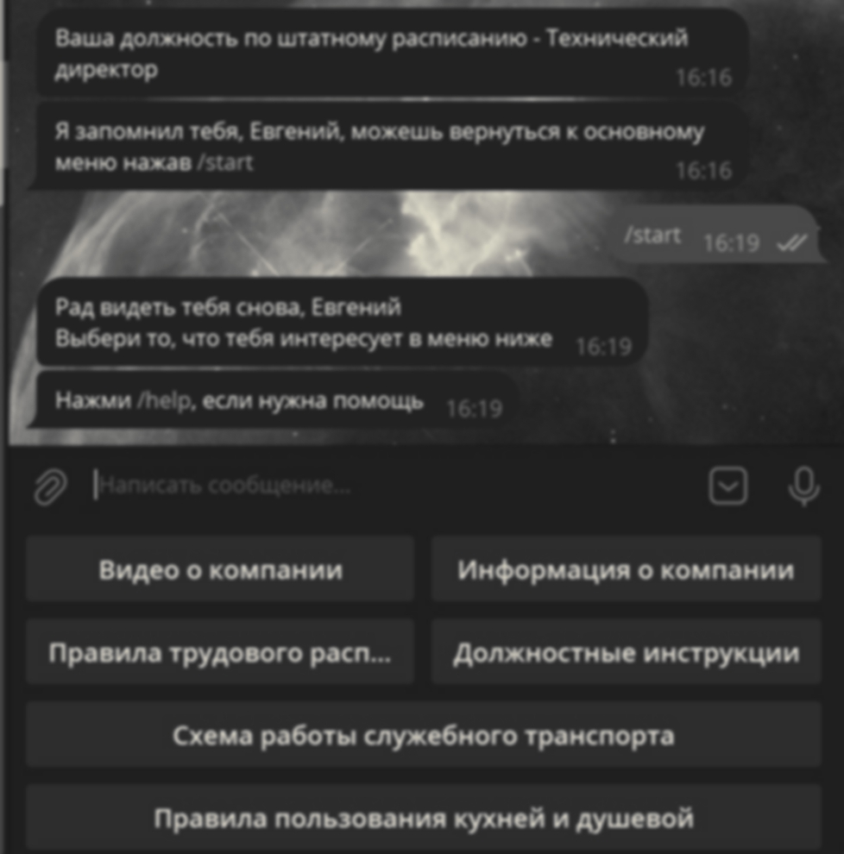
Основные функции
возможности и структура меню бота

Slide 4
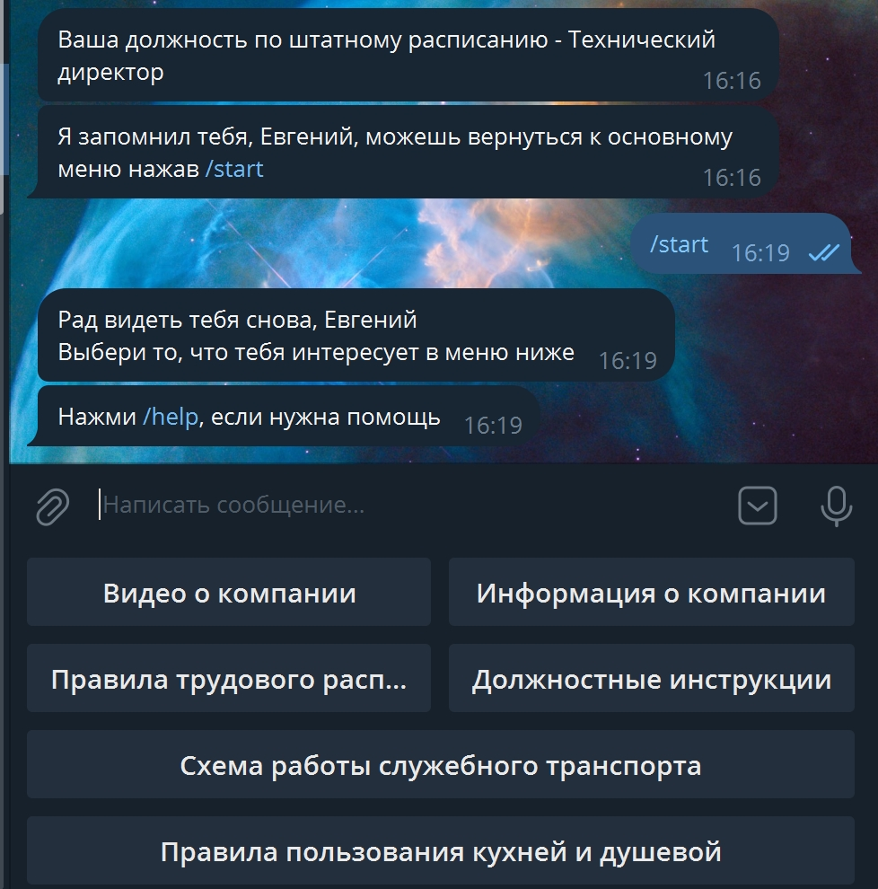
Взаимодействие с ботом
Основной функционал бота разделен на 2 способа взаимодействия:
Через главное меню
здесь содержится основная информация о компании, история и ценности, видео о производимой продукции, должностные инструкции и основные правила трудовой дисциплины, а так же важная информация о схеме движения служебного транспорта.
Через режим диалога
Режим диалога обеспечивается поддержкой ChatGPT от Openai и работает как простое общение в режиме вопрос – ответ. В данном режиме все запросы пользователя предварительно отправляются в поисковую машину google, а затем обрабатываются с помощью ChatGPT, благодаря чему пользователь может получить данные не только о том, что есть в меню Бота.

Slide 5
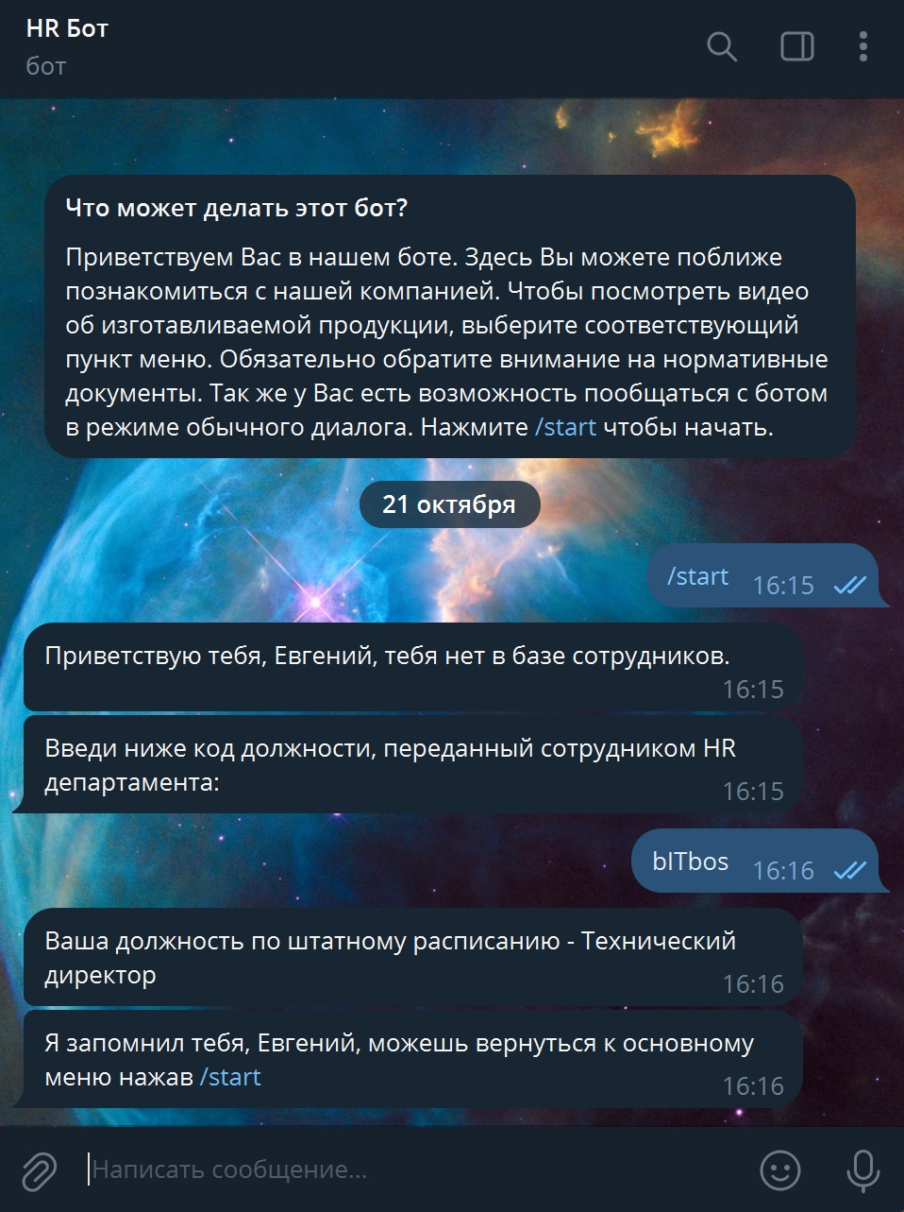
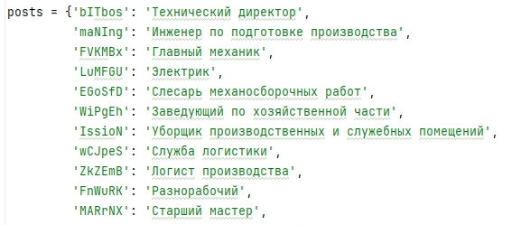
Регистрация сотрудника
Функционал бота доступен только сотрудникам компании.
Для получения доступа сотруднику нужно получить уникальный код должности, именно по нему Бот будет отбирать для него файлы. Перечень должностей и соответствующие им ссылки хранятся в отдельном файле, с целью упрощения обновления данных и дальнейшего расширения функционала. Ключи должностей сгенерированы специально, чтобы исключить случайный ввод комбинации символов случайным пользователем.
фрагмент справочника должностей

Slide 6
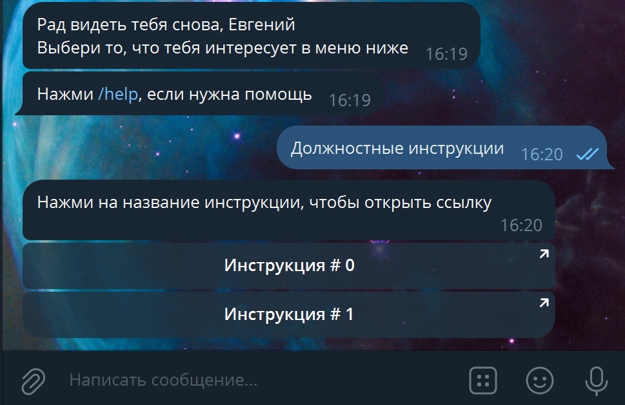
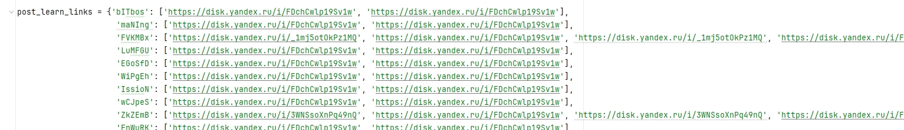
Динамическое меню
Благодаря привязке пользователей Бота к уникальным кодам должностей реализовано динамическое меню Должностных инструкций, которое Бот формирует из списка ссылок, хранящихся в отдельном файле. Количество файлов, предназначенных для разных должностей отличается, поэтому количество пунктов меню для каждого сотрудника, нажавшего данный пункт, будет разным.

Slide 7
Подход к реализации
И почему все в отдельных файлах...

Slide 8
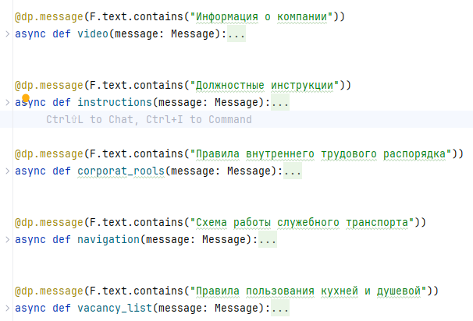
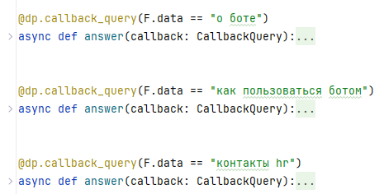
Диалог с пользователем
Все пункты меню «отлавливаются» по упоминанию определенных фраз, таким образом, даже если сотрудник не проходит в нужный ему раздел через меню, а просто вводит то, что ему нужно, он все равно получит доступ к интересующей информации. Таким образом при вводе «информация о компании» запрос не уйдет на обработку ChatGPT, а просто будет выдан соответствующий раздел, что снизит время отклика, из-за отсутствия запроса через API Openai.

Slide 9
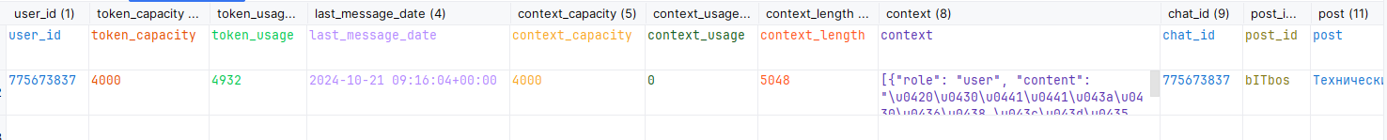
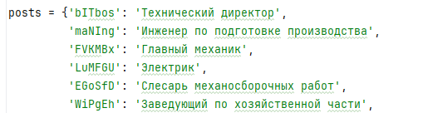
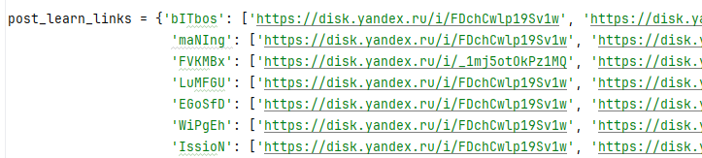
Хранение данных о пользователе
Данные о зарегистрировавшемся сотруднике, количество токенов для запросов в API, количество оставшихся токенов, контекст диалога с ChatGPT, а так же код и название должности сотрудника хранится в файле users.csv, таким образом бот помнит всех сотрудников, которые уже получили доступ к функционалу бота, что исключает доступ к служебным файлам компании посторонними людьми, в то же время не перегружает каждый новый доступ к меню или файлам для имеющихся в базе сотрудников.

Slide 10
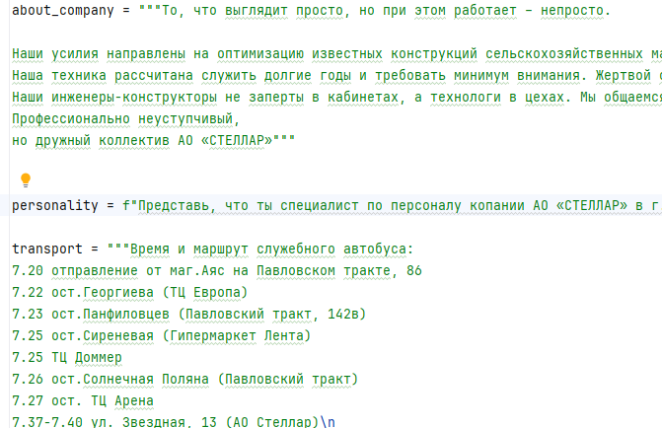
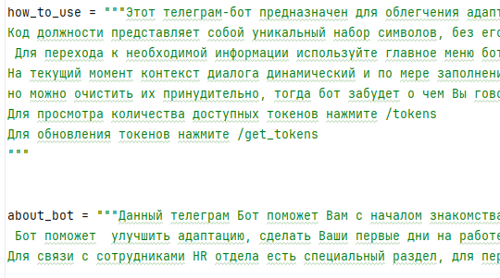
Хранение справочных данных
Все текстовые данные, в том числе список должностей, уникальные коды, списки ссылок на должностные инструкции, а так же вся справочная информация хранятся в отдельном файле. Данный подход упрощает дальнейшее внесение правок, дополнений, а так же дальнейшую доработку бота.

Slide 11
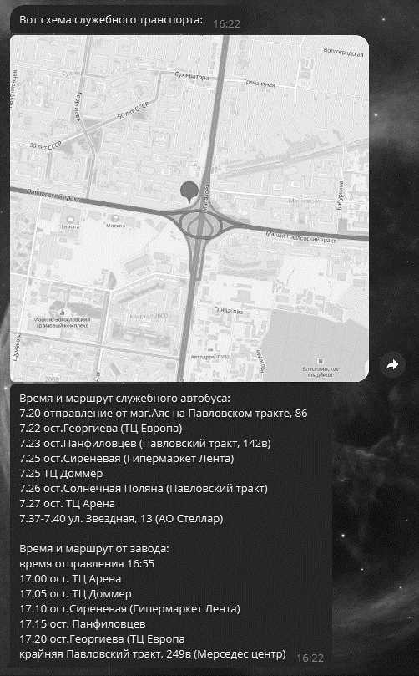
результат
- Реализован удобный и быстрый доступ к информации для новых сотрудников к базовой информации о компании, а так же к должностным инструкциям и регламентам
- Упрощен процесс получения доступа нанятых сотрудников к данным, что уменьшает затраты времени на первичную адаптацию и обучение
- Новые сотрудники могут в случае необходимости оперативно получать интересующие их данные, информация всегда под рукой

Slide 12
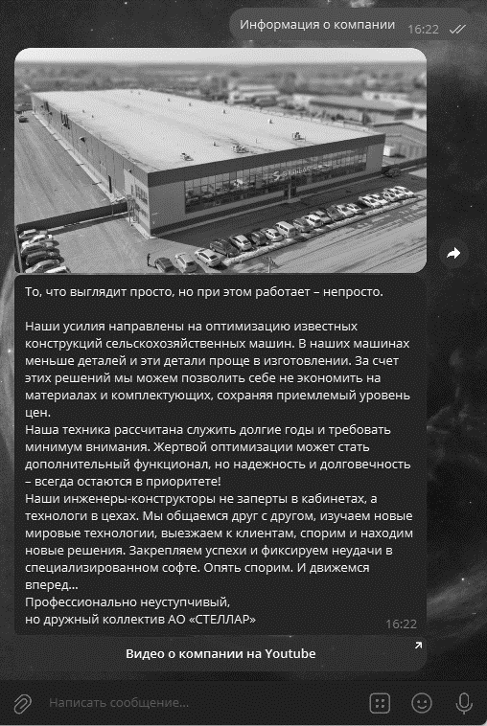
выводы
Функционал бота на текущий момент не полностью закрывает потребности HR департамента по предоставлению первичной информации о компании и контроле процесса адаптации новых сотрудников, так например, в текущей версии не реализована возможность автоматической отправки в HR департамент информации о качестве усвоения информации новым сотрудником, а так же не внедрен функционал тестов, опросов и возможности проведения иного «управляемого» процесса обучения нововведениям или контроль изучения новых регламентных документов.
Данные функции будут разрабатываться в дальнейших версиях бота.

Slide 13
СПАСИБО
Евгений Зорин
+7 (923) 008 66 61
koraki@dz3n.ru @Evgeniy_Zorin

